Slide 1
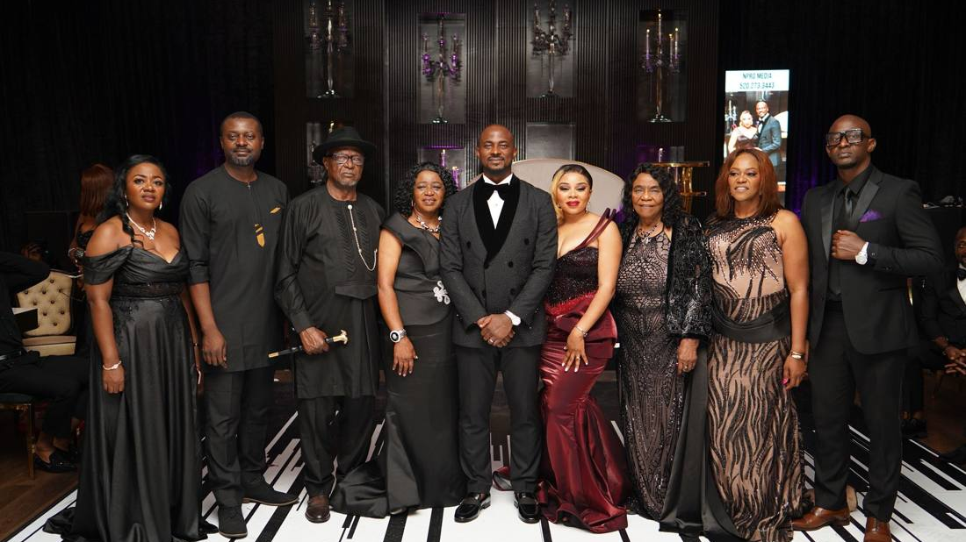

STRATÉGIE GLOBALE DE COMMUNICATION
Africa Business
Forum Awards
7ᵉ édition des Awards des entreprises et des institutions socio-économiques africaines
« Innovation, IA et performance :
bâtir une Afrique forte, compétitive et solidaire »
Vendredi 26 mars 2027 · Palais des Congrès, Sofitel Hôtel Ivoire, Abidjan
Forum économique · Rencontres B2B · Dîner Gala du Top Management
Proposition AB Communication · novembre 2026
1 / 34

Slide 2

STRATÉGIE GLOBALE DE COMMUNICATION
Sommaire
01
Présentation générale de l’événement
p. 3
08
Mobilisation et conversion
p. 24
02
Diagnostic et analyse stratégique
p. 5
09
Plan de communication par phase
p. 25
03
Définition de la stratégie de communication
p. 9
10
Organisation opérationnelle et gouvernance
p. 27
04
Identité visuelle et univers graphique
p. 14
11
Budget prévisionnel de communication
p. 29
05
Stratégie de communication digitale
p. 15
12
Suivi, évaluation et mesure de performance
p. 30
06
Stratégie de communication hors média
p. 20
13
Capitalisation et pérennisation
p. 32
07
Relations presse et médiatisation
p. 22
Africa Business Forum Awards 2027 · Stratégie globale de communication
2 / 34

Slide 3
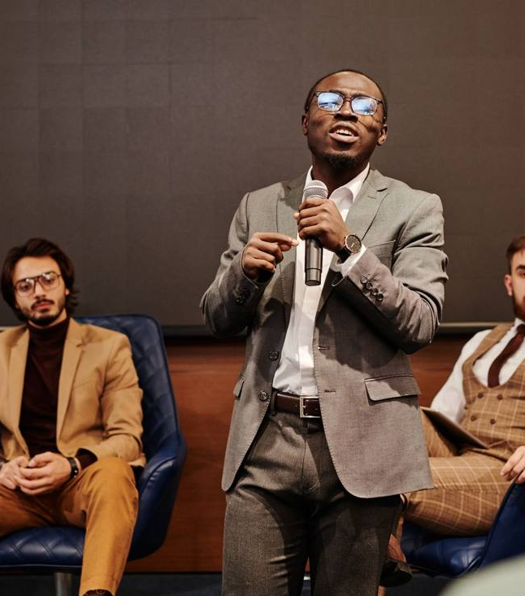
PARTIE 1 · PRÉSENTATION GÉNÉRALE DE L’ÉVÉNEMENT
Un forum, des rencontres d’affaires et un Dîner Gala : une même journée pour réfléchir, connecter et distinguer
1.1 CONTEXTE ET JUSTIFICATION
1.2 L’ÉVÉNEMENT ET SES ENJEUX
L’Afrique accélère sa transformation : numérique, intelligence artificielle, industrialisation, financement, échanges intra-africains. Les entreprises qui performent manquent d’une scène qui les reconnaisse et les relie aux décideurs et aux investisseurs.
Les Awards des entreprises, créés par AB Communication, deviennent en 2027 l’Africa Business Forum Awards : un forum de haut niveau le jour, une cérémonie de distinction le soir. L’enjeu : passer d’une soirée de prestige à une plateforme qui produit des affaires.
1.3 THÉMATIQUE ET POSITIONNEMENT
« Innovation, IA et performance : bâtir une Afrique forte, compétitive et solidaire »
Réfléchir
Connecter
Distinguer
six axes : IA, compétitivité, financement, industrialisation, gouvernance, intégration
30 à 50 rendez-vous B2B, décideurs, investisseurs
25 prix sur cinq familles, jury indépendant
Africa Business Forum Awards 2027 · Stratégie globale de communication
3 / 34

Slide 4
PARTIE 1 · PRÉSENTATION GÉNÉRALE DE L’ÉVÉNEMENT
Ce que l’événement doit produire, pour qui, et dans quel cadre
1.4 OBJECTIFS GÉNÉRAUX
1.5 CIBLES ET PARTIES PRENANTES
1.6 INFORMATIONS PRATIQUES
■ Promouvoir l’excellence entrepreneuriale et managériale africaine
■ Encourager l’adoption de l’IA et du numérique dans les stratégies
■ Ouvrir l’accès aux investisseurs, aux financements et aux partenariats
■ Stimuler les échanges et investissements intra-africains
■ Valoriser le leadership des femmes et des jeunes
■ Renforcer le dialogue entre pouvoirs publics et secteur privé
■ Affirmer Abidjan comme lieu des grandes rencontres économiques
Décideurs institutionnels
DATE
Gouvernement, administrations, agences de promotion de l’investissement
Vendredi 26 mars 2027, 8 h à minuit
LIEU
Secteur privé africain
Palais des Congrès, Sofitel Hôtel Ivoire, Abidjan
Groupes, banques, assurances, tech, PME, start-up, organisations professionnelles
JOURNÉE
Forum et B2B de 8 h à 16 h 45
Partenaires économiques
SOIRÉE
Cocktail 18 h 30, Gala et Awards de 20 h à 23 h 15
Fonds, banques de développement, chambres consulaires, ambassades
PARTICIPANTS VISÉS
1 000 à 2 000 au Forum, 700 à 900 au Gala
Écosystème médiatique
Presse économique, audiovisuel, plateformes, créateurs spécialisés
PORTÉE
200 à 300 organisations, 5 à 10 pays africains
Africa Business Forum Awards 2027 · Stratégie globale de communication
4 / 34

Slide 5

PARTIE 2 · DIAGNOSTIC ET ANALYSE STRATÉGIQUE
Un public décideur, connecté et très sollicité : la crédibilité fera la différence
2.1 ENVIRONNEMENT DE COMMUNICATION
2.2 NOTORIÉTÉ ET IMAGE
13,4 M
internautes en Côte d’Ivoire fin 2025
■ Un acquis réel. Six éditions des Awards depuis 2019, une 6ᵉ tenue le 6 décembre 2024 au Palais des Congrès du Sofitel Hôtel Ivoire, des lauréats publics et privés relayés par l’AIP, Fraternité Matin et le Trésor public.
■ Une image de « soirée de distinction ». Le volet Forum et B2B est nouveau : il faut le faire connaître.
■ Un nom nouveau. « Africa Business Forum Awards » doit être installé sans perdre la mémoire des Awards des entreprises.
■ Un report à expliquer. Le passage à mars 2027 doit être annoncé comme un choix de qualité.
8,4 M
utilisateurs de Facebook
1,8 M
membres LinkedIn, premier réseau des décideurs
Source : DataReportal, Digital 2026 Côte d’Ivoire.
■ Les dirigeants s’informent sur LinkedIn, WhatsApp, la presse économique et la télévision.
■ Le calendrier des rencontres d’affaires est chargé à Abidjan : il faut une raison claire de venir.
Africa Business Forum Awards 2027 · Stratégie globale de communication
5 / 34

Slide 6
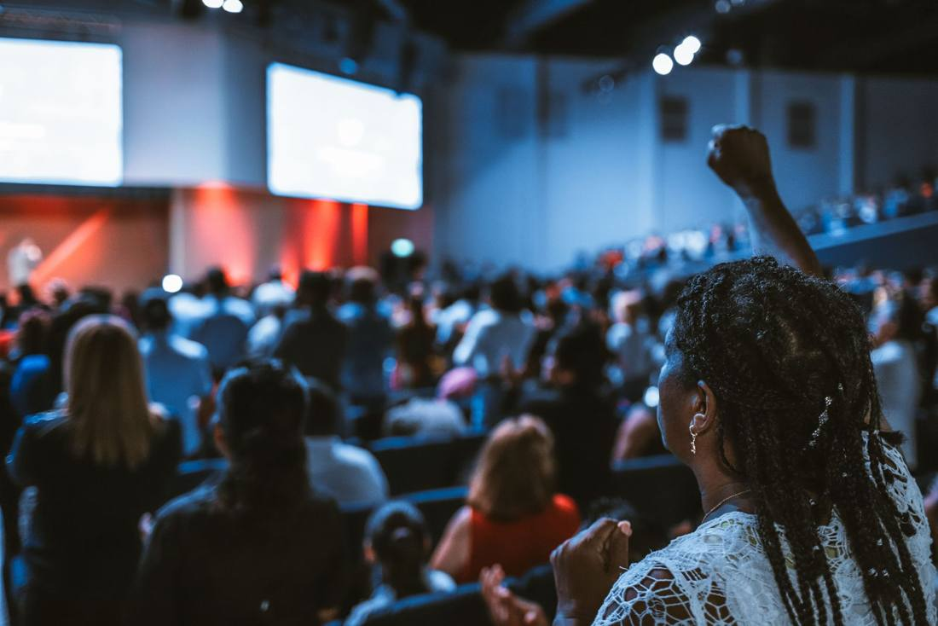
PARTIE 2 · DIAGNOSTIC ET ANALYSE STRATÉGIQUE
Les grands rendez-vous économiques d’Abidjan : se distinguer sans se mesurer
2.3 Événements comparables et ce que nous en retenons
Événement | Format et période | Force | Ce que nous en retenons
Africa CEO Forum | Sommet du secteur privé, Abidjan, 3 et 4 mai 2027 ; prix annuels | Audience internationale, partenaires de premier rang (IFC) | Arriver cinq semaines avant : se positionner comme le rendez-vous des entreprises qui performent sur le terrain
CGECI Academy | Rencontre du patronat ivoirien, octobre, Sofitel Hôtel Ivoire | Légitimité patronale, thèmes de politique économique | Associer les organisations patronales comme partenaires, pas comme concurrents
Cérémonies de prix sectorielles | Soirées de remise de trophées à Abidjan | Visibilité immédiate des lauréats | Se démarquer par un jury indépendant, des critères publiés et un forum utile
NOTRE PLACE
Le seul rendez-vous d’Abidjan qui réunit, en une journée, un forum sur l’IA et la performance, des rendez-vous d’affaires organisés et une distinction des dirigeants.
Africa Business Forum Awards 2027 · Stratégie globale de communication
6 / 34

Slide 7
PARTIE 2 · DIAGNOSTIC ET ANALYSE STRATÉGIQUE
Forces, faiblesses, opportunités, menaces
2.4 Analyse SWOT de la communication
FORCES
FAIBLESSES
■ Six éditions et un réseau de lauréats
■ Lieu de prestige : Palais des Congrès
■ Thème IA très actuel
■ Format complet : forum, B2B, gala
■ Nom nouveau, peu connu
■ Volet Forum sans historique
■ Report de l’édition
■ Présence digitale à construire
OPPORTUNITÉS
MENACES
■ Abidjan, place régionale d’affaires
■ Intérêt fort des entreprises pour l’IA
■ Africa CEO Forum en mai 2027 : l’IA et l’investissement au cœur de l’actualité
■ Leadership féminin et jeunesse valorisés
■ 26 mars 2027 = Vendredi saint, veille du week-end de Pâques
■ Agenda saturé des décideurs
■ Soupçon de « prix achetés »
■ Financement des sponsors tardif
Africa Business Forum Awards 2027 · Stratégie globale de communication
7 / 34

Slide 8
PARTIE 2 · DIAGNOSTIC ET ANALYSE STRATÉGIQUE
Cinq enjeux de communication, cinq réponses
2.5 Identification des enjeux de communication
L’ENJEU
NOTRE RÉPONSE
1
Crédibilité
Prouver que les prix récompensent des résultats vérifiables.
Critères publiés, jury présenté, procès-verbal, communication sur le processus.
2
Notoriété du nouveau nom
Faire exister « Africa Business Forum Awards ».
Signature commune « 7ᵉ édition des Awards des entreprises », hashtag unique, présence presse.
3
Mobilisation qualifiée
Convertir les invitations en présences de dirigeants.
Invitations personnelles, relances téléphone et WhatsApp, confirmations suivies.
4
Valeur pour les sponsors
Donner aux partenaires une visibilité mesurable.
Contreparties chiffrées, rapport de visibilité après l’événement.
5
Résultats après l’événement
Montrer ce que le Forum a produit.
Bilan public : B2B, partenariats, Déclaration d’Abidjan, réseau des lauréats.
Africa Business Forum Awards 2027 · Stratégie globale de communication
8 / 34

Slide 9
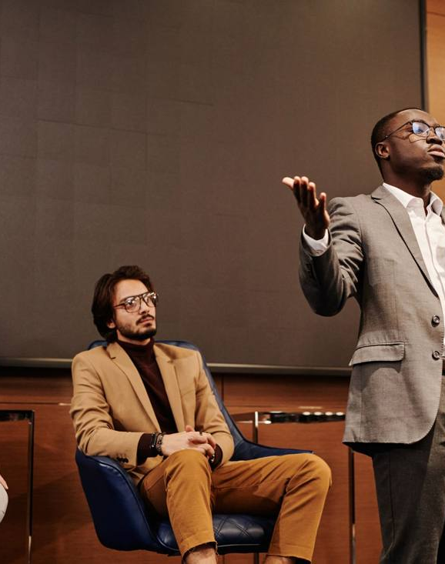
PARTIE 3 · DÉFINITION DE LA STRATÉGIE DE COMMUNICATION
Quatre objectifs de communication, chacun avec sa cible chiffrée
3.1 Objectifs de communication : cibles proposées, à valider par le Comité de pilotage
Notoriété
Faire connaître le nouveau nom et le thème
1,5 million de personnes touchées en ligne ; 60 retombées presse
Image
Installer un rendez-vous crédible de l’excellence
80 % de participants satisfaits ; zéro contestation fondée des prix
Mobilisation
Faire candidater et engager les partenaires
150 dossiers de candidature ; 20 à 30 partenaires et sponsors
Participation
Remplir le Forum et le Gala avec les bons profils
1 000 à 2 000 présents au Forum ; 700 à 900 au Gala ; 30 à 50 B2B
Africa Business Forum Awards 2027 · Stratégie globale de communication
9 / 34

Slide 10
PARTIE 3 · DÉFINITION DE LA STRATÉGIE DE COMMUNICATION
Quatre cercles de cibles, par ordre de priorité
3.2 Segmentation et hiérarchisation des cibles
Cercle | Qui | Ce qu’on attend d’eux | Canal principal
1 · Décideurs et sponsors | Ministres, DG de groupes, banques, assurances, télécoms | Patronage, financement, présence | Rendez-vous, courrier, dossier de sponsoring
2 · Dirigeants candidats | PDG, DG, femmes dirigeantes, jeunes leaders, start-up | Déposer un dossier | LinkedIn, e-mail, presse économique
3 · Participants du Forum | Cadres, investisseurs, PME, délégations africaines | S’inscrire, venir, prendre un B2B | LinkedIn, WhatsApp, affichage, radio
4 · Relais et grand public | Médias, créateurs, étudiants, diaspora | Relayer, suivre le direct | Facebook, Instagram, TikTok, TV
Cercle 4 · Relais et public
Cercle 3 · Participants
Cercle 2 · Candidats
Cercle 1
Décideurs et sponsors
Africa Business Forum Awards 2027 · Stratégie globale de communication
10 / 34

Slide 11
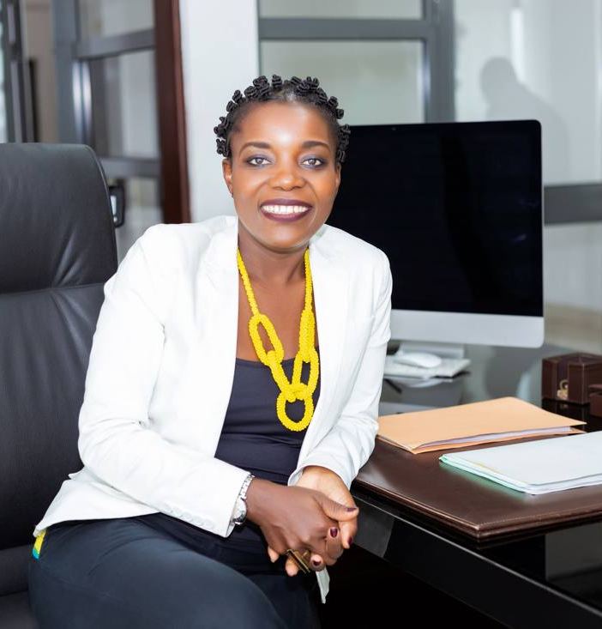
PARTIE 3 · DÉFINITION DE LA STRATÉGIE DE COMMUNICATION
Le rendez-vous où la performance africaine se prouve, se rencontre et se célèbre
3.3 POSITIONNEMENT STRATÉGIQUE
Pour les dirigeants, les institutions et les investisseurs d’Afrique, l’Africa Business Forum Awards est la seule journée qui transforme la reconnaissance en opportunités : on y débat de l’IA et de la performance, on y signe des rendez-vous d’affaires, on y distingue ceux qui font avancer le continent.
3.4 PROMESSE ET PROPOSITION DE VALEUR
Pour un dirigeant
Pour un sponsor
Une reconnaissance fondée sur des résultats, et une scène devant ses pairs.
Une association à l’excellence, devant 700 à 900 décideurs, avec une visibilité mesurée.
Pour un participant
Pour les institutions
Des idées utiles sur l’IA, des rendez-vous qualifiés, un réseau panafricain.
Un dialogue direct avec le secteur privé et une vitrine pour Abidjan.
Africa Business Forum Awards 2027 · Stratégie globale de communication
11 / 34

Slide 12
PARTIE 3 · DÉFINITION DE LA STRATÉGIE DE COMMUNICATION
Un message par cible, une preuve pour chaque message
3.5 Messages clés et argumentaires par cible
Cible | Message clé | Arguments de preuve | Appel à l’action
Décideurs institutionnels | Abidjan, carrefour de la performance africaine | Six éditions, dirigeants publics déjà distingués, thème aligné sur la transformation numérique | Accorder le haut patronage, prendre la parole
Sponsors | Associez votre marque à l’excellence économique | 700 à 900 invités au Gala, 1 000 à 2 000 au Forum, contreparties chiffrées, rapport de visibilité | Choisir un niveau de partenariat
Dirigeants candidats | Vos résultats méritent d’être reconnus | 25 prix, critères publiés, jury indépendant, conflits d’intérêts déclarés | Déposer un dossier avant la clôture
Participants du Forum | L’IA au service de votre performance, dès lundi | Panels de dirigeants, cas concrets, rendez-vous B2B organisés | S’inscrire et réserver un B2B
Médias et grand public | Ceux qui font avancer l’Afrique | Portraits de nominés, chiffres de la journée, direct de la cérémonie | Suivre et partager #ABFA2027
Africa Business Forum Awards 2027 · Stratégie globale de communication
12 / 34

Slide 13
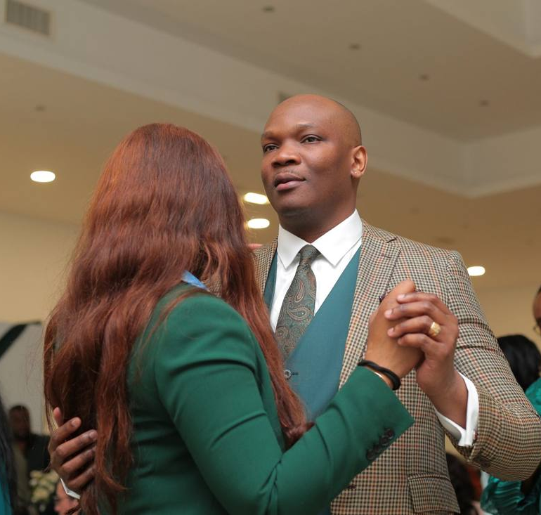
PARTIE 3 · DÉFINITION DE LA STRATÉGIE DE COMMUNICATION
Concept créatif : « Ceux qui font avancer l’Afrique »
3.6 Tonalité et identité éditoriale · 3.7 Concept créatif et signature de campagne
TONALITÉ
■ Institutionnelle sans être froide : on vouvoie, on cite des faits.
■ Fière sans être flatteuse : on montre des résultats, pas des superlatifs.
■ Africaine et ouverte : visages, villes et réussites du continent.
■ Concrète : chaque message dit quoi, quand, où, comment s’inscrire.
LE CONCEPT
Chaque prise de parole met un visage sur la performance africaine : un dirigeant, une ingénieure, une PME, une institution. La campagne avance comme une course vers la scène du 26 mars : appel, nominés, compte à rebours, lauréats.
SIGNATURE DE CAMPAGNE
■ Accroche type : « Elle a digitalisé 40 agences. Et vous, qu’avez-vous transformé cette année ? »
■ Format signature : portrait en buste, fond bleu nuit, trait rouge, chiffre du résultat en grand
Réfléchir. Connecter. Distinguer.
#ABFA2027
Africa Business Forum Awards 2027 · Stratégie globale de communication
13 / 34

Slide 14
PARTIE 4 · IDENTITÉ VISUELLE ET UNIVERS GRAPHIQUE
Une charte de campagne tirée du logo AB Communication
4.1 à 4.5 Identité, charte, supports, gabarits et cohérence
SUPPORTS À DÉCLINER
Digital
Posts carrés et verticaux, carrousels, bannières LinkedIn, couverture d’événement, signature e-mail, fond de visioconférence
Bleu nuit
Rouge AB
Noir
Blanc
#14246F
#D10A0F
#15171F
#FFFFFF
Print
Fond institutionnel, titres
Accents, appels à l’action
Textes, soirée
Respiration, lisibilité
Invitations, plaquette programme, magazine spécial, dossier de sponsoring, dossier de presse, badges
TYPOGRAPHIE ET RÈGLES
■ Montserrat : grasse pour les titres, normale pour les textes, sur tous les supports.
■ Le logo AB Communication en signature ; le nom de l’événement en titre.
■ Photos de vraies personnes en situation : dirigeants, panels, poignées de main, scène.
■ Logos des sponsors dans un bandeau réservé, ordonné par niveau de partenariat.
■ Aucun nom ou emblème d’une autorité sans autorisation écrite préalable.
Grand format
Affiches 4 × 3, kakémonos, photocall, fond de scène, écrans LED, signalétique
Audiovisuel
Habillage vidéo, génériques, jingles, bandeaux de direct, modèles de portraits de nominés
Africa Business Forum Awards 2027 · Stratégie globale de communication
14 / 34

Slide 15
PARTIE 5 · STRATÉGIE DE COMMUNICATION DIGITALE
Cinq piliers de contenu, un rôle pour chaque réseau
5.1 Stratégie éditoriale · 5.2 Présence sur les réseaux sociaux
PILIERS DE CONTENU ET PART DES PUBLICATIONS
Réseau | Rôle | Cible principale | Rythme
LinkedIn | Crédibilité, candidatures, sponsors | Cercles 1, 2, 3 | 4 à 5 / semaine
Facebook | Portée large, direct, communauté | Cercles 3, 4 | 5 / semaine
Instagram | Image, portraits, coulisses | Cercles 3, 4 | 4 / semaine + stories
TikTok et YouTube | Vidéos courtes, replays | Cercle 4 | 2 à 3 / semaine
WhatsApp | Chaîne d’annonces, relances | Inscrits, invités | 1 à 2 / semaine
X | Direct presse et institutions | Médias, officiels | Temps forts
Expertise
IA et performance : chiffres, cas, avis d’intervenants
30 %
Visages
Portraits de nominés, jurés, panélistes
25 %
Coulisses
Préparation, trophées, lieu, équipes
15 %
Pratique
Programme, inscriptions, B2B, accès
20 %
Partenaires
Mise en avant des sponsors
10 %
Africa Business Forum Awards 2027 · Stratégie globale de communication
15 / 34

Slide 16
PARTIE 5 · STRATÉGIE DE COMMUNICATION DIGITALE
Un calendrier qui monte en puissance jusqu’au 26 mars
5.3 Calendrier éditorial et programmation des publications
Publications par semaine, tous réseaux confondus (40 publications et stories le jour J)
40 posts
24 posts
16 posts
12 posts
6 posts
8 posts
Pré-lancement
Lancement
Candidatures
Mobilisation
Jour J
Après
16 nov. au 15 déc.
16 déc. au 15 janv.
16 janv. au 20 févr.
21 févr. au 25 mars
26 mars
27 mars au 30 avr.
Teasing, rappel des éditions, annonce du nouveau nom
Conférence de presse, thème, catégories, sponsors
Appel à candidatures, panels, intervenants
Nominés, programme, compte à rebours, B2B
Direct toute la journée, lauréats en temps réel
Lauréats, temps forts, aftermovie, bilan
Les publications sont préparées un mois à l’avance dans un calendrier partagé, validées par le Comité, puis programmées. Chaque lien porte un code de suivi.
Africa Business Forum Awards 2027 · Stratégie globale de communication
16 / 34

Slide 17
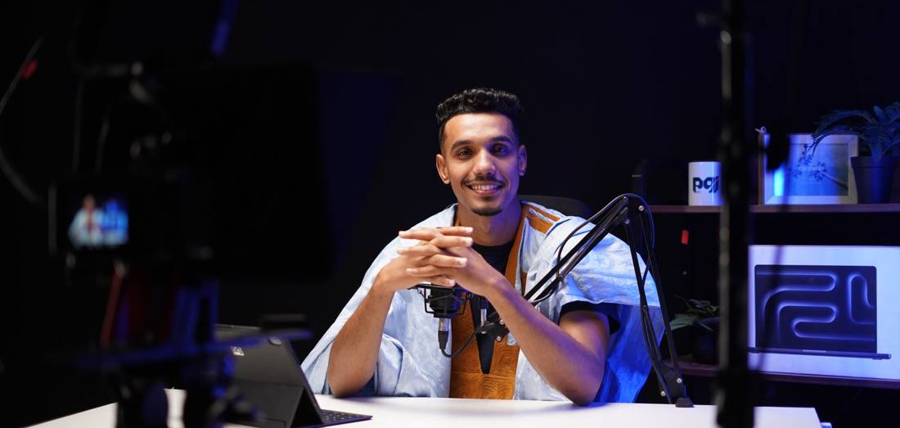
PARTIE 5 · STRATÉGIE DE COMMUNICATION DIGITALE
Payer pour toucher les bons décideurs, s’appuyer sur des voix crédibles
5.4 Campagnes sponsorisées · 5.5 Influence et ambassadeurs
Plateforme | Objectif | Ciblage | Budget
LinkedIn | Candidatures, inscriptions, sponsors | Dirigeants, DG, DAF, DRH ; Côte d’Ivoire et UEMOA | 1 800 000
Facebook et Instagram | Notoriété, inscriptions Forum | Cadres et entrepreneurs 25 à 55 ans, Abidjan | 2 400 000
YouTube et Google | Vidéos, recherche « forum Abidjan » | Mots-clés économie, IA, investissement | 800 000
TOTAL |  |  | 5 000 000 FCFA
AMBASSADEURS ET CRÉATEURS
■ Lauréats des éditions passées : témoignage vidéo « ce que le prix a changé ».
■ Panélistes et jurés : publication de leur participation sur leur propre compte.
■ 6 à 8 créateurs économie et tech : contenus avant, présence le jour J.
■ Kit ambassadeur : visuels, textes prêts, lien suivi.
RÈGLES
■ 70 % du budget concentré entre le 21 février et le 25 mars.
■ Chaque campagne testée en deux versions ; on garde la meilleure après sept jours.
Africa Business Forum Awards 2027 · Stratégie globale de communication
17 / 34

Slide 18
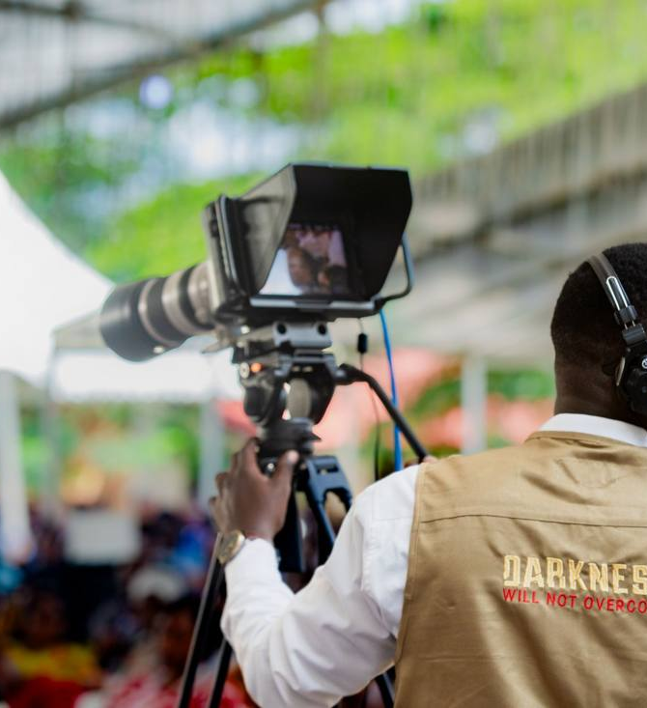
PARTIE 5 · STRATÉGIE DE COMMUNICATION DIGITALE
La vidéo porte la campagne, la communauté la prolonge
5.6 Vidéo et production audiovisuelle · 5.7 Création et animation des communautés
Contenu vidéo | Nombre | Usage
Film d’annonce du nouveau nom | 1 | Lancement, conférence de presse
Capsules « Ceux qui font avancer l’Afrique » | 6 | Témoignages lauréats passés
Portraits de nominés (60 secondes) | 25 | Phase de mobilisation
Avis d’experts IA (30 secondes) | 6 | Pilier expertise
Spot télévision et radio | 1 + 1 | Diffusion médias partenaires
Best-of et aftermovie | 2 | Après l’événement
COMMUNAUTÉS
■ Chaîne WhatsApp « ABFA 2027 » et groupe LinkedIn des candidats et lauréats.
■ Réponse aux messages en moins de 24 h, sur des réponses types validées.
■ Un sondage par mois sur l’IA en entreprise : matière pour les panels et la presse.
Africa Business Forum Awards 2027 · Stratégie globale de communication
18 / 34

Slide 19


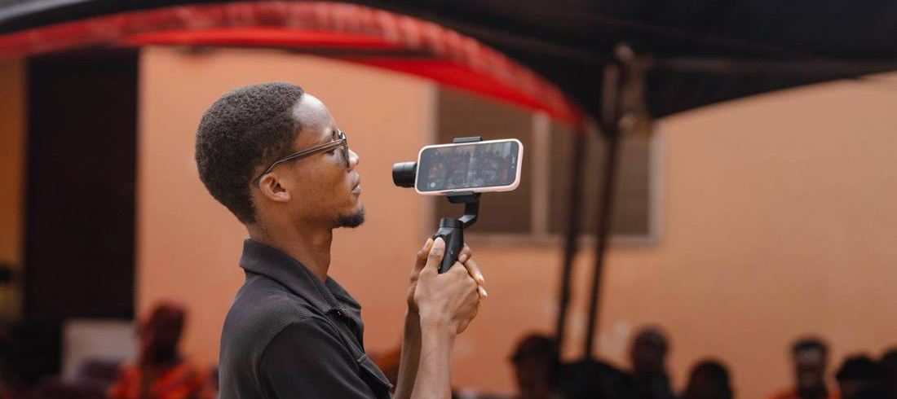
PARTIE 5 · STRATÉGIE DE COMMUNICATION DIGITALE
Un site qui inscrit, des messages qui relancent, un direct qui fait rayonner
5.8 Site de l’événement · 5.9 E-mail et WhatsApp · 5.10 Couverture en temps réel
5.8 SITE DE L’ÉVÉNEMENT
5.9 E-MAIL ET WHATSAPP
5.10 TEMPS RÉEL
■ Pages : accueil, programme, Awards et règlement, candidater, sponsors, presse, inscription.
■ Formulaire unique avec choix Forum, Gala, rendez-vous B2B.
■ Billet et badge envoyés par e-mail et WhatsApp.
■ Financé sur la ligne « outils numériques » du TDR.
■ Fichier de dirigeants et de lauréats constitué avec leur accord.
■ 8 envois e-mail de décembre à avril, 6 messages WhatsApp aux inscrits.
■ Relances J-15, J-7, J-1 ; rappel d’accès le matin même.
■ Désinscription simple dans chaque message.
■ Une équipe dédiée de 4 personnes : rédaction, photo, vidéo, validation.
■ Direct Facebook et YouTube du Forum et de la cérémonie.
■ Chaque lauréat publié dans les 10 minutes avec sa photo.
■ Mur de publications projeté pendant la soirée.
Africa Business Forum Awards 2027 · Stratégie globale de communication
19 / 34

Slide 20
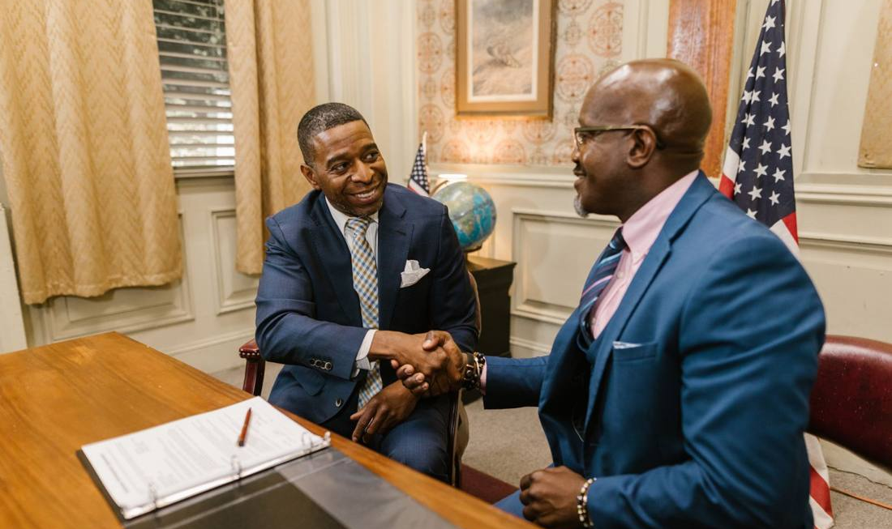

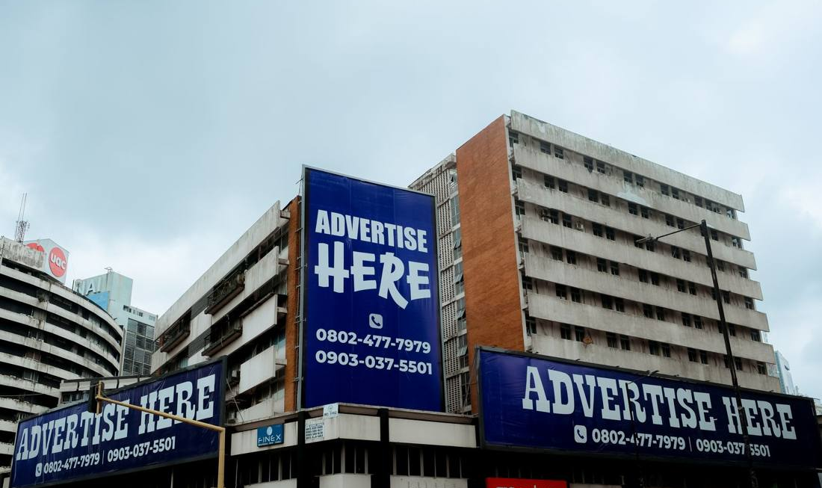

PARTIE 6 · STRATÉGIE DE COMMUNICATION HORS MÉDIA
Hors média : ouvrir les portes, occuper la ville, aller au contact
6.1 RELATIONS PUBLIQUES ET INSTITUTIONNELLES
6.2 PARTENARIATS MÉDIAS
6.3 AFFICHAGE URBAIN
6.4 PROXIMITÉ ET ACTIVATIONS
■ Courriers de haut patronage et de parrainage, audiences dès le 16 novembre.
■ Note de présentation et invitations protocolaires personnalisées.
■ Plaquette programme et magazine spécial remis aux personnalités.
■ Une chaîne de télévision, deux radios, un quotidien, deux sites économiques.
■ Échange de visibilité contre couverture des cinq temps forts.
■ Convention écrite pour chaque partenaire.
■ 12 faces 4 × 3 sur les grands axes d’Abidjan, du 9 au 26 mars.
■ Écrans numériques au Plateau, à Cocody et à Marcory.
■ Visuel unique : date, lieu, lien d’inscription.
■ Présence aux rencontres patronales et chambres de commerce.
■ Petits-déjeuners de présentation avec les fédérations.
■ Tournée des grandes écoles pour le prix jeune leader.
Africa Business Forum Awards 2027 · Stratégie globale de communication
20 / 34

Slide 21
PARTIE 6 · STRATÉGIE DE COMMUNICATION HORS MÉDIA
Mobiliser les organisations et rendre la visibilité des sponsors indiscutable
6.5 à 6.8 Marketing direct, institutions, sponsors, supports physiques
6.5 ET 6.6 MARKETING DIRECT ET INSTITUTIONS
6.7 CONTREPARTIES DE VISIBILITÉ PAR NIVEAU
■ Fichier de 1 500 décideurs : patronat, chambres, banques, ambassades, fédérations.
■ Envoi d’un courrier papier et d’un e-mail, puis appel de relance sous 10 jours.
■ Chaque organisation partenaire mobilise 10 à 20 de ses membres.
■ Quota de places réservé aux délégations africaines et aux ambassades.
Contrepartie | Officiel | Platinum | Or | Silver
Logo sur affichage et fond de scène | ■ | ■ | ■
Prise de parole sur scène | ■ | ■
Remise d’un prix | ■ | ■ | ■
Table au Gala | 2 | 1 | 1 | ½
Publication dédiée sur les réseaux | 3 | 2 | 1 | 1
Logo sur site, programme, e-mails | ■ | ■ | ■ | ■
Rapport de visibilité final | ■ | ■ | ■ | ■
6.8 SUPPORTS PHYSIQUES ET SIGNALÉTIQUE
■ Fléchage depuis l’entrée du Sofitel jusqu’aux salles.
■ Photocall, fond de scène, écrans LED, kakémonos partenaires.
■ Badges par couleur : officiels, participants, presse, organisation.
Montants et droits définitifs fixés dans le dossier de sponsoring.
Africa Business Forum Awards 2027 · Stratégie globale de communication
21 / 34

Slide 22

PARTIE 7 · RELATIONS PRESSE ET MÉDIATISATION
Une presse informée à chaque étape clé
7.1 à 7.4 Médias prioritaires, fichier, communiqués, conférences
Famille de médias | Médias visés
Télévision | RTI 1 et RTI 2, NCI, chaînes économiques panafricaines
Presse écrite | Fraternité Matin, L’Intelligent d’Abidjan, Le Patriote, Notre Voie
Agences et sites | AIP, Abidjan.net, Linfodrome, Koaci, Sika Finance
Panafricains | Jeune Afrique, Financial Afrik, Africa Radio, Ecofin
Radios | Radio Côte d’Ivoire, Fréquence 2, radios économiques
CINQ COMMUNIQUÉS
1
16 déc.
Lancement et nouveau nom
2
janv.
Appel à candidatures
3
28 févr.
Nominés
4
26 mars
Lauréats
5
27-31 mars
Bilan et Déclaration
Fichier presse : 80 journalistes qualifiés, mis à jour chaque mois. Dossier de presse : événement, thème, catégories, jury, chiffres des éditions. Conférences : lancement le 16 décembre, point presse la semaine du 15 mars.
Africa Business Forum Awards 2027 · Stratégie globale de communication
22 / 34

Slide 23
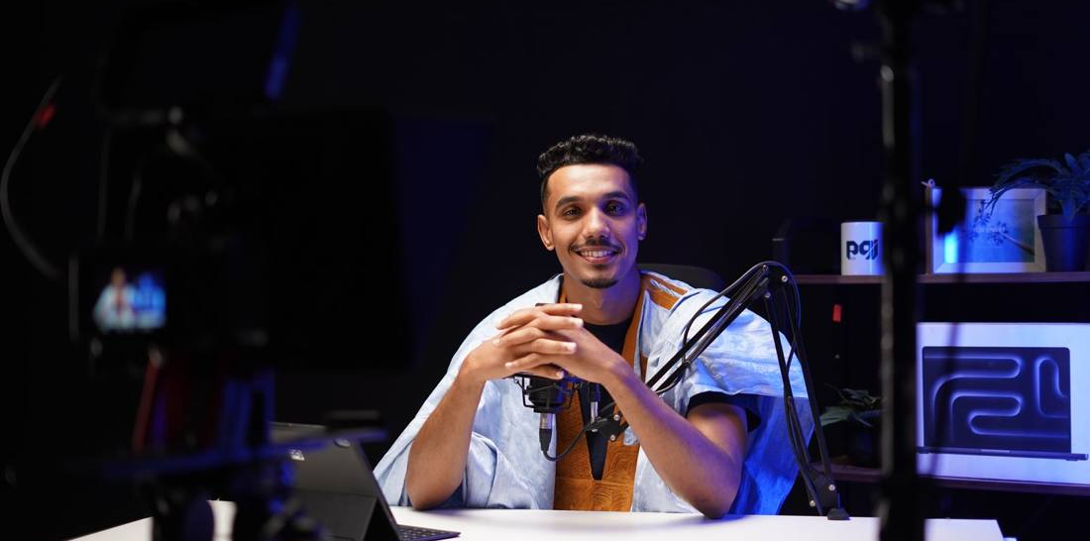
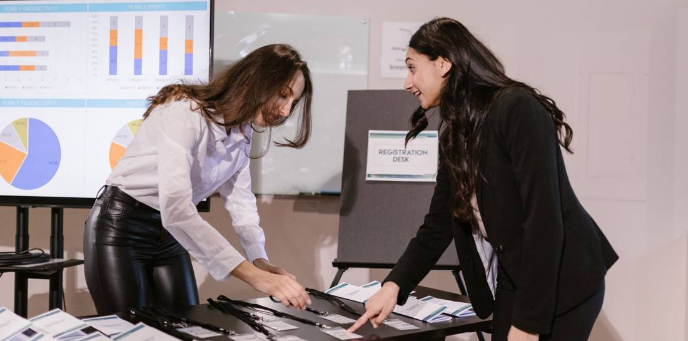

PARTIE 7 · RELATIONS PRESSE ET MÉDIATISATION
Interviews, accueil des journalistes et revue de presse
7.5 Interviews · 7.6 Accréditation · 7.7 Revue de presse
7.5 INTERVIEWS ET INTERVENTIONS
7.6 ACCRÉDITATION ET ACCUEIL
7.7 REVUE DE PRESSE ET RETOMBÉES
■ Porte-parole : le Président du Comité d’organisation, un membre du jury, un panéliste.
■ Préparation de 3 messages clés et d’une liste de questions difficiles.
■ Plateaux radio et télévision en février et mars.
■ Accréditation en ligne avant le 20 mars.
■ Espace presse avec connexion, prises et studio d’interview.
■ Liste des lauréats remise sous embargo le soir même.
■ Veille quotidienne presse, web et réseaux.
■ Revue de presse hebdomadaire, puis bilan des retombées par média.
■ Équivalent publicitaire estimé et tonalité de chaque article.
Africa Business Forum Awards 2027 · Stratégie globale de communication
23 / 34

Slide 24
PARTIE 8 · STRATÉGIE DE MOBILISATION ET DE CONVERSION
Du premier contact à la présence le 26 mars : un tunnel suivi chaque semaine
8.1 à 8.5 Recrutement, inscription, réseaux, relances, suivi des conversions
1 500 000 Personnes touchées
8.1 Recrutement
Partenaires, fédérations et chambres apportent leurs membres ; quotas par organisation.
30 000 Visites du site
8.2 Inscription
Forum gratuit sur inscription validée ; tables et billets Gala vendus aux entreprises.
2 500 Inscriptions Forum
8.3 Réseaux
1 000 à 2 000 Présents au Forum
Chaque sponsor, juré et nominé reçoit son kit de partage et son lien suivi.
8.4 Relance et fidélité
30 à 50 Rendez-vous B2B
J-15, J-7, J-1 ; anciens lauréats invités en priorité.
Cibles proposées. Taux de présence visé : 60 % des inscrits, porté par trois relances et un rappel le matin même.
8.5 Suivi
Tableau hebdomadaire : inscrits, confirmés, B2B, par source et par cible.
Africa Business Forum Awards 2027 · Stratégie globale de communication
24 / 34

Slide 25
PARTIE 9 · PLAN DE COMMUNICATION PAR PHASE
Plan par phase (1/2) : préparer, lancer, faire candidater
9.1 PHASE 1
9.2 PHASE 2
9.3 PHASE 3
Pré-lancement et teasing
Lancement officiel
Sensibilisation et candidatures
16 nov. au 15 déc. 2026
16 déc. 2026 au 15 janv. 2027
16 janv. au 20 févr. 2027
■ Courriers de patronage et audiences
■ Dossier de sponsoring et fichier de prospects
■ Teasing « Les Awards changent de dimension »
■ Fichier presse et dossier de presse
■ Conférence de presse de lancement
■ Révélation du nom, du thème et du visuel
■ Ouverture du site et des inscriptions
■ Premières signatures de sponsors annoncées
■ Appel à candidatures, règlement publié
■ Capsules des lauréats passés
■ Annonce progressive des panélistes
■ Petits-déjeuners avec les fédérations
Indicateur : 5 sponsors en discussion
Indicateur : 400 inscrits au 15 janvier
Indicateur : 150 dossiers de candidature
Africa Business Forum Awards 2027 · Stratégie globale de communication
25 / 34

Slide 26

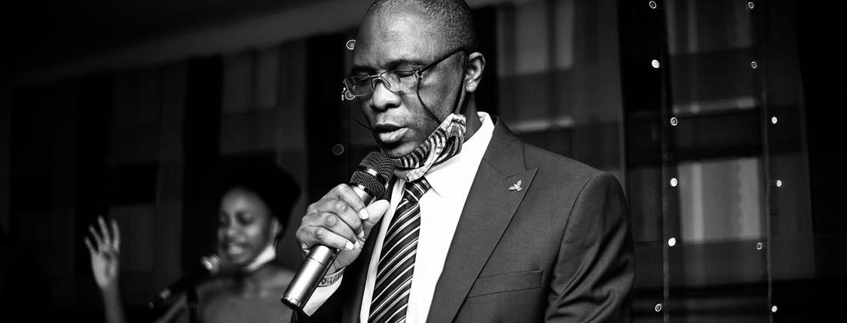

PARTIE 9 · PLAN DE COMMUNICATION PAR PHASE
Plan par phase (2/2) : mobiliser, couvrir le jour J, prolonger
9.4 PHASE 4
9.5 PHASE 5
9.6 PHASE 6
Mobilisation intensive
Pendant l’événement
Après l’événement
21 févr. au 25 mars 2027
Vendredi 26 mars 2027
27 mars au 30 avr. 2027
■ Annonce des nominés le 28 février
■ Portraits de nominés, campagne payante
■ Affichage urbain du 9 au 26 mars
■ Invitations finales, compte à rebours J-15
■ Direct du Forum et de la cérémonie
■ Studio d’interviews et espace presse
■ Lauréats publiés en 10 minutes
■ Photo officielle et communiqué du soir
■ Remerciements, album photo, aftermovie
■ Communiqué final et Déclaration d’Abidjan
■ Rapport de visibilité aux sponsors
■ Bilan public et lancement du réseau des lauréats
Indicateur : 2 500 inscrits au 25 mars
Indicateur : 40 publications, 60 % de présence
Indicateur : 60 retombées presse au total
Africa Business Forum Awards 2027 · Stratégie globale de communication
26 / 34

Slide 27
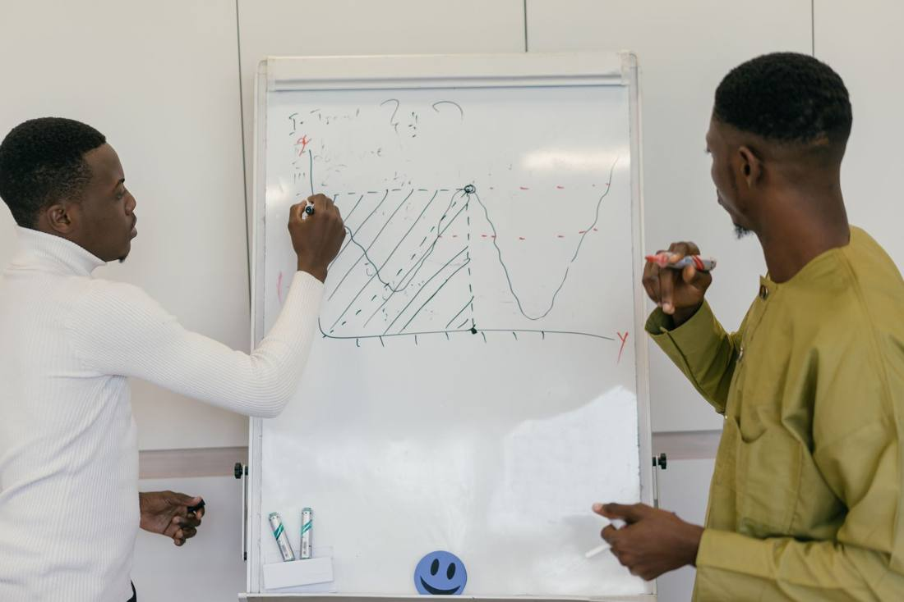
PARTIE 10 · ORGANISATION OPÉRATIONNELLE ET GOUVERNANCE
Une équipe resserrée, un circuit de validation court
10.1 à 10.5 Équipe, rôles, coordination, validation, prestataires
Rôle | Responsabilité
Directeur de la communication | Stratégie, arbitrages, lien avec le Comité
Chargé des relations presse | Fichier, communiqués, accréditations
Responsable digital | Réseaux, campagnes payantes, site, chiffres
Concepteur-rédacteur | Textes, portraits, discours, e-mails
Graphiste et vidéaste | Visuels, vidéos, déclinaisons
Chargé partenaires | Visibilité des sponsors, rapport final
10.4 CIRCUIT DE VALIDATION
1
Rédaction
Équipe communication
2
Relecture
Directeur de la communication, 24 h
3
Validation
Président du Comité, 48 h
10.3 COORDINATION
■ Point hebdomadaire avec la coordination générale.
■ Commission Communication et médias représentée au Comité de pilotage.
4
Publication
Responsable digital
10.5 PRESTATAIRES
Tout ce qui cite une autorité, un prix ou un lauréat passe par le Président avant publication.
Imprimeur, régie d’affichage, production vidéo et direct, photographes, médias partenaires : contrat et cahier des charges signés avant le 28 février.
Africa Business Forum Awards 2027 · Stratégie globale de communication
27 / 34

Slide 28
PARTIE 10 · ORGANISATION OPÉRATIONNELLE ET GOUVERNANCE
Gestion des imprévus et communication de crise
10.6 Les situations prévues et la conduite à tenir
Situation | Risque | Réponse préparée | Qui parle
Contestation d’un prix | Doute sur la crédibilité | Rappel des critères et du procès-verbal du jury, réponse sous 24 h | Président du jury
Personnalité qui se désiste | Programme affaibli | Rien annoncé sans confirmation écrite ; intervenant de remplacement prévu | Président du Comité
Faible affluence en mars | Salle clairsemée | Relances renforcées, quotas mobilisés auprès des partenaires | Directeur de la communication
Incident technique ou sécurité | Image de l’organisation | Message d’attente prêt, consignes affichées, point presse sur place | Président du Comité
Polémique sur les réseaux | Propagation rapide | Veille continue, réponse factuelle et unique, pas de débat public | Responsable digital, après validation
Nouveau report | Perte de confiance | Courrier personnel aux sponsors, puis communiqué avec la nouvelle date | Président du Comité
Une cellule de crise de trois personnes est joignable du 1er au 31 mars ; les messages d’attente sont rédigés et validés à l’avance.
Africa Business Forum Awards 2027 · Stratégie globale de communication
28 / 34

Slide 29
PARTIE 11 · BUDGET PRÉVISIONNEL DE COMMUNICATION
35 millions FCFA, répartis sur sept postes
Enveloppe « Communication » des TDR. Estimations à confirmer par devis.
Poste | Détail | Montant (FCFA) | Part
11.1 Création graphique et audiovisuelle | Identité de campagne et déclinaisons 1,5 M ; 6 capsules vidéo 2,1 M ; portraits des nominés 1,4 M ; spots télévision et radio 1,5 M | 6 500 000 | 18,6 %
11.2 Publicité digitale | LinkedIn 1,8 M ; Facebook et Instagram 2,4 M ; YouTube et Google 0,8 M | 5 000 000 | 14,3 %
11.3 Médias et relations presse | Espaces télévision et radio 4,0 M ; presse écrite et en ligne 2,0 M ; deux conférences de presse 1,2 M ; dossier de presse et accueil 0,8 M | 8 000 000 | 22,9 %
11.4 Affichage et supports physiques | Affichage urbain 3,0 M ; habillage du site 1,5 M ; programme et magazine spécial 1,5 M ; invitations et badges 0,5 M | 6 500 000 | 18,6 %
11.5 Influence et partenariats | Créateurs économie et tech 1,6 M ; kits ambassadeurs 0,4 M | 2 000 000 | 5,7 %
11.6 Couverture et production le jour J | Captation et direct 2,2 M ; trois photographes 0,8 M ; aftermovie 1,0 M ; équipe temps réel 0,5 M ; studio presse 0,5 M | 5 000 000 | 14,3 %
11.7 Réserve pour imprévus | Libérée sur décision du directeur de la communication | 2 000 000 | 5,7 %
TOTAL |  | 35 000 000 | 100 %
RÉPARTITION
Création graphique et audiovisuelle
6,5 M
Publicité digitale
5,0 M
Médias et relations presse
8,0 M
Affichage et supports physiques
6,5 M
Influence et partenariats
2,0 M
Couverture et production le jour J
5,0 M
Réserve pour imprévus
2,0 M
Site et inscriptions : ligne « outils numériques » du TDR (1 M), hors enveloppe.
Africa Business Forum Awards 2027 · Stratégie globale de communication
29 / 34

Slide 30
PARTIE 12 · SUIVI, ÉVALUATION ET MESURE DE PERFORMANCE
Des indicateurs simples, suivis chaque semaine
12.1 à 12.5 Indicateurs clés, visibilité, engagement, participation, retombées
Domaine | Indicateur | Cible proposée | Outil de mesure | Fréquence
Visibilité | Personnes touchées en ligne | 1 500 000 | Statistiques des réseaux | Hebdomadaire
Notoriété | Recherches et mentions du nom | En hausse chaque mois | Veille web et réseaux | Mensuelle
Engagement | Taux d’engagement LinkedIn | 3 % et plus | Statistiques LinkedIn | Hebdomadaire
Candidatures | Dossiers reçus et complets | 150 | Plateforme de candidature | Hebdomadaire
Inscriptions | Inscrits Forum et Gala | 2 500 et 900 | Site de l’événement | Quotidienne en mars
Participation | Présents au Forum, taux de présence | 1 000 à 2 000 ; 60 % | Contrôle des badges | Jour J
Affaires | Rendez-vous B2B tenus | 30 à 50 | Commission B2B | Jour J
Presse | Retombées vérifiées | 60 | Revue de presse | Hebdomadaire
Sponsors | Partenaires engagés | 20 à 30 | Conventions signées | Hebdomadaire
Africa Business Forum Awards 2027 · Stratégie globale de communication
30 / 34

Slide 31

PARTIE 12 · SUIVI, ÉVALUATION ET MESURE DE PERFORMANCE
Prouver ce que la communication a rapporté
12.6 Retour sur investissement · 12.7 Rapport final et recommandations
CE QUE L’ON MESURE
RAPPORT FINAL, 30 AVRIL 2027
Coût par inscrit
■ Résultats face à chaque cible
■ Revue de presse et retombées
■ Statistiques des réseaux et du site
■ Rapport de visibilité par sponsor
■ Questionnaire de satisfaction
■ Dépenses réelles par poste
■ Recommandations pour 2028
budget engagé ÷ inscrits
Coût par présent
budget engagé ÷ présents badgés
Équivalent publicitaire
valeur des retombées presse
Recettes sponsors
montants signés ÷ 35 M de communication
Africa Business Forum Awards 2027 · Stratégie globale de communication
31 / 34

Slide 32

PARTIE 13 · CAPITALISATION ET PÉRENNISATION
Capitaliser : faire vivre l’événement toute l’année
1
13.1 Valoriser les temps forts
Album photo, meilleures citations, chiffres de la journée en carrousel.
2
13.2 Film récapitulatif
Aftermovie de 2 minutes et best-of de 60 secondes, diffusés sous 10 jours.
3
13.3 Résultats et témoignages
Déclaration d’Abidjan publiée, portrait de chaque lauréat, bilan chiffré.
4
13.4 Fidéliser la communauté
Réseau des lauréats, rencontre trimestrielle, lettre d’information mensuelle.
5
13.5 Préparer la 8ᵉ édition
Date annoncée dès la clôture, bilan partagé avec les sponsors en mai.
Africa Business Forum Awards 2027 · Stratégie globale de communication
32 / 34

Slide 33
PROCHAINES ÉTAPES
Trois décisions pour lancer la campagne
Valider la date
1
Le vendredi 26 mars 2027 est le Vendredi saint, veille du week-end de Pâques (lundi 29 mars férié). Confirmer la date avant toute communication publique, ou étudier un report d’une semaine.
Valider le concept et la signature
2
« Ceux qui font avancer l’Afrique » et « Réfléchir. Connecter. Distinguer. », pour produire le visuel clé et le film d’annonce.
Arrêter le budget par poste
3
Répartition des 35 M FCFA ; lancement des demandes de devis (affichage, vidéo, médias) avant le 30 novembre.
Dès ces trois validations : visuel clé, dossier de presse et calendrier éditorial détaillé.
Africa Business Forum Awards 2027 · Stratégie globale de communication
33 / 34

Slide 34

Réfléchir. Connecter. Distinguer.
Africa Business Forum Awards · Vendredi 26 mars 2027 · Palais des Congrès, Sofitel Hôtel Ivoire, Abidjan
AB Communication
Cocody Angré, à côté du marché Cocovico, Abidjan
+225 07 07 07 71 24 · abcommunication2021@gmail.com · abcommunication-ci.online
34 / 34

